Slide 1
TP 3: Identification de l’aspirine
Faculté de Médecine-Département de Pharmacie de Batna
Laboratoire de chimie thérapeutique 3ème année Pharmacie

Slide 2
1. REACTIONS COLORIMETRIQUES
Réaction de chlorure ferrique (Test de l'absence de groupement phénol) :
Principe : Les groupements phénol forment des complexes colorés caractéristiques avec le chlorure de fer III suivant la réaction:
FeCl₃ + 6 ArOH → [Fe(OAr)₆ ]H₃ + 3 HCl
Méthode : ajouter 1 a 2 gouttes de la solution de FeCl3 au produit en solution alcoolique (éthanol)
Application : Coloration :
Aspirine : jaune marron
Acide salicylique : violet ou mauve

Slide 3
2. DETERMINATION DU POINT DE FUSION
Le point de fusion déterminé par la méthode au tube capillaire correspond à la température à laquelle la dernière particule solide de substance introduite dans un tube en colonne compacte passe à l’état liquide.
La substance finement pulvérisée est desséchée sous vide et sur gel de silice anhydre pendant 24 heures.
Une quantité suffisante d’aspirine synthétisée desséchée est introduite dans un tube capillaire pour former une colonne compacte d’une hauteur de 4 mm à 6 mm.

Slide 4
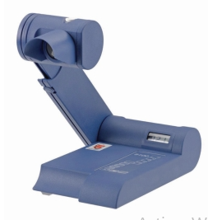
-Après avoir chauffé jusqu’à obtention d’une température d’environ 10°C inférieure au point de fusion présumé, la vitesse de chauffage est ensuite réglée à environ 1°C par minute. -Dès qu’une température de 5°C inférieure au point de fusion présumé est atteinte, le tube capillaire est introduit correctement dans l’appareil. -Enfin, la température à laquelle la dernière particule passe à l’état liquide est notée.

Slide 5
3. CCM de l’aspirine

Slide 6
Qu’est-ce que la chromatographie sur couche mince ?
La chromatographie est une méthode physique qui permet de séparer et d’identifier les constituants d'un mélange. Cette technique est très utile pour analyser la composition d’un mélange.

Slide 7
Principe :
La chromatographie est basée sur la différence d'affinité (= préférence) des espèces chimiques pour deux phases : une phase stationnaire ou fixe constituée par le support (papier filtre ou plaque CCM) et une phase mobile appelée éluant, constituée d'un mélange de solvants.
Une plaque CCM est une plaque de plastique ou d’aluminium recouverte d’une mince couche de silice constituant la phase fixe. Cette surface est fragile, ne pas mettre les doigts dessus !

Slide 8
Exploitation :
Le résultat d'une chromatographie sur papier ou sur couche mince est un chromatogramme sur lequel les espèces chimiques ont plus ou moins migré (= sont plus ou moins montées) et sont donc séparées.
Si les espèces chimiques sont colorées, on observe directement des tâches de couleurs à des hauteurs différentes par rapport à la ligne de dépôt.
Si les espèces chimiques sont incolores, il faut les révéler en utilisant une des techniques suivantes :
Passage sous un éclairage UV.
ou révélation à l’iode ou au permanganate de potassium, suivi d’un séchage

Slide 9
Manipulation
Dans trois petits tubes A, B et C, verser de l’éthanol puis y dissoudre :
tube A : de l’acide salicylique
tube B : de l’acide acétylsalicylique préparé.
tube C : de l’aspirine du commerce préalablement broyée au mortier.
Préparation de l’éluant :
60 % de cyclohexane
20 % d’acétate d’éthyle
20 % d’acide acétique.
Révélation :
La révélation de la plaque s’effectue avec une lampe U.V.

Slide 10
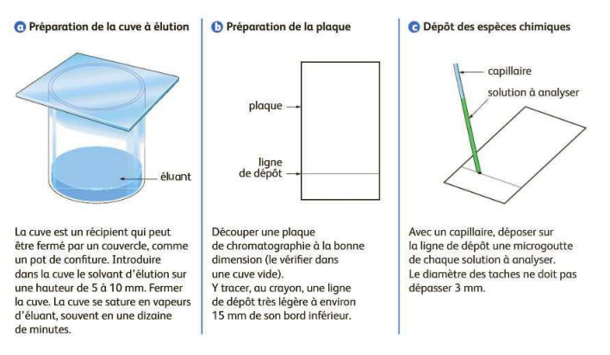

Slide 11
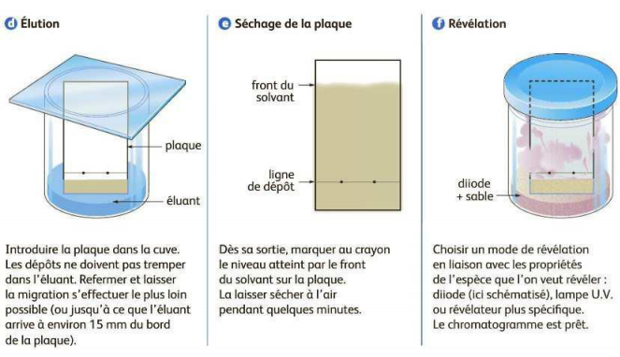

Slide 12
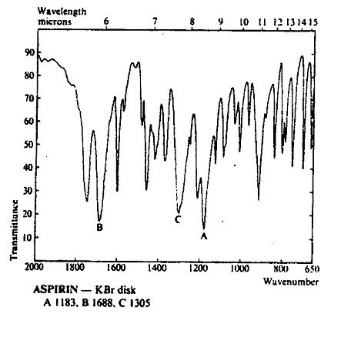
Autres méthodes:
Spectre infra rouge

Slide 13
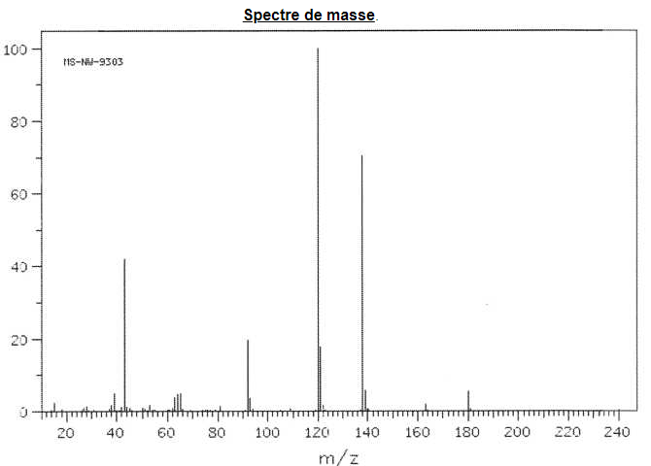
Spectre de masse

